Slide 1
GFW Fires:
Analisis Forest Fire Kaltim+Kaltara
Musnanda Satar
7 September 2015

Slide 2
Forest Fire
Kejadian kebakaran hutan dan lahan merupakan hal yang dapat diantisipasi dengan monitoring yang baik.
Menggunakan GFW Fires untuk melihat kejadian kebakaran 1 bulan rentang waktu 1 Agustus-7 September 2015
Menggunakan data dari NASA dan NOAA

Slide 3
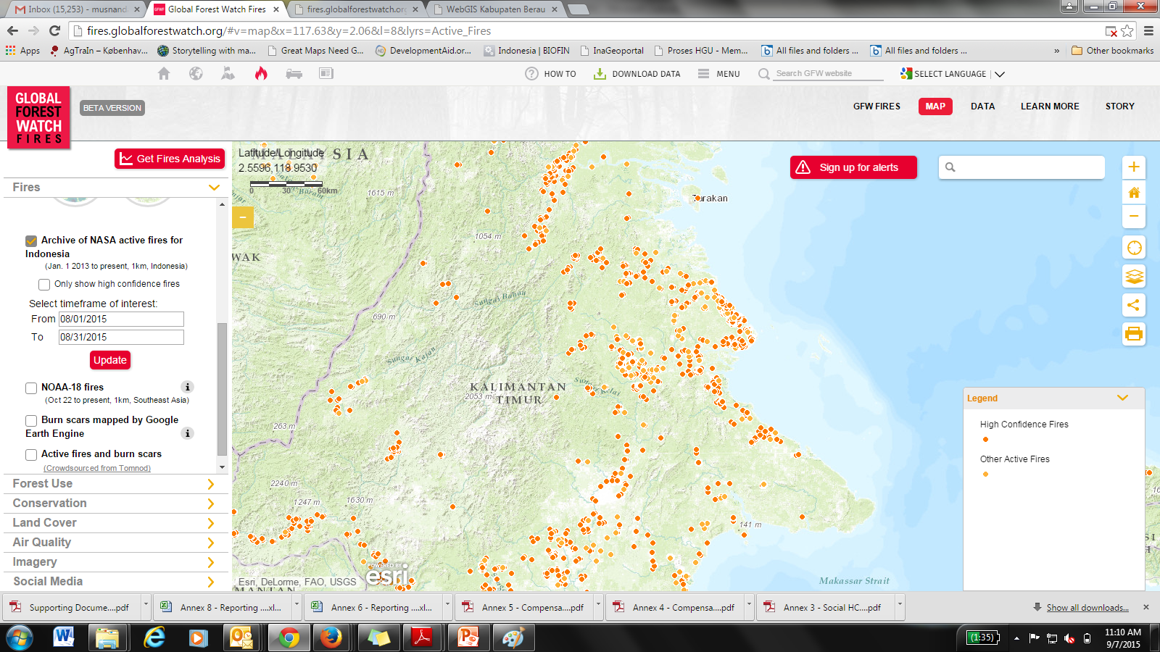
NASA Data 1 Agustus-7 Sept 2015

Slide 4
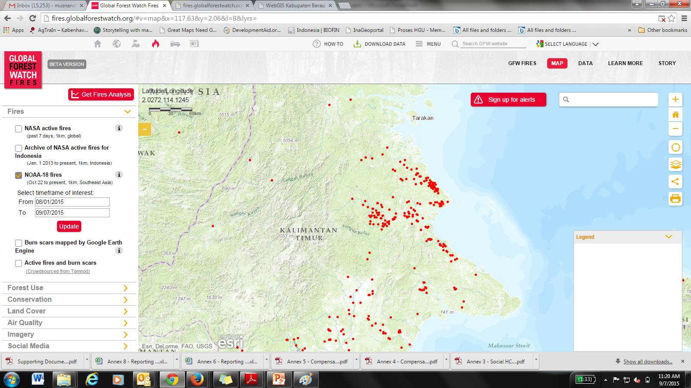
NOAA Data 1 Agustus-7 September 2015

Slide 5
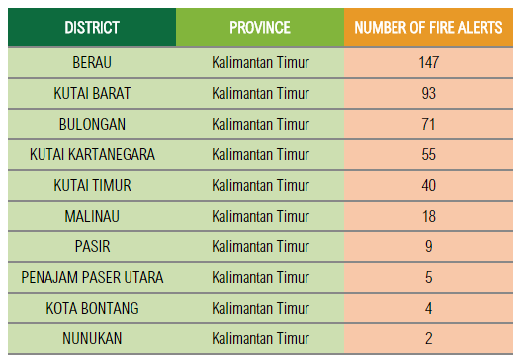
Grafik hasil Analisis
Pada analisis yang dilakukan tanggal 1 Agustus-7 September 2015 Berau menjadi kabupaten yang memiliki titik api paling banyak.

Slide 6
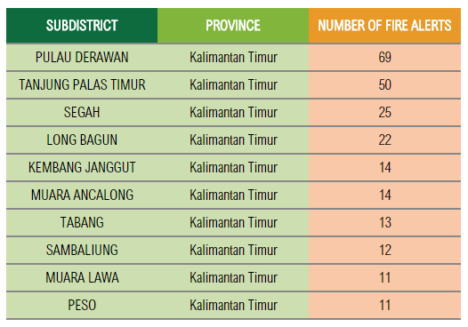
Pada analisis tingkat kecamatan maka Pulau Derawan dan Segah masuk kategori titik api yang tinggi.

Slide 7
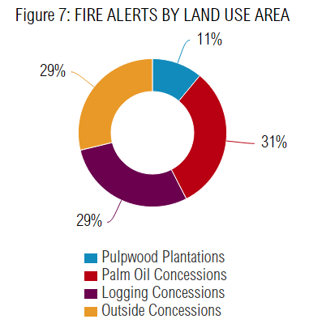
Overlay dengan Konsesi
Kejadian titik api terbesar di areal konsesi sawit, logging dan di luar konsesi sama besar

Slide 8
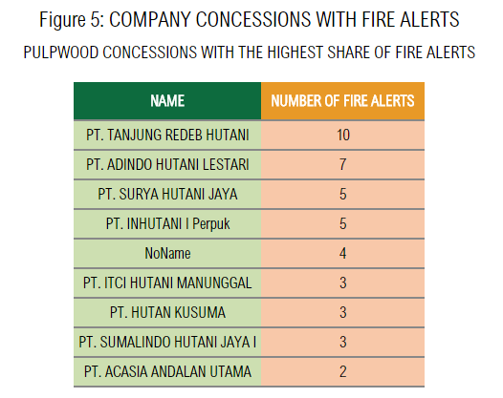
Overlay dengan Konsesi HTI

Slide 9
Overlay dengan Konsesi HTI

Slide 10
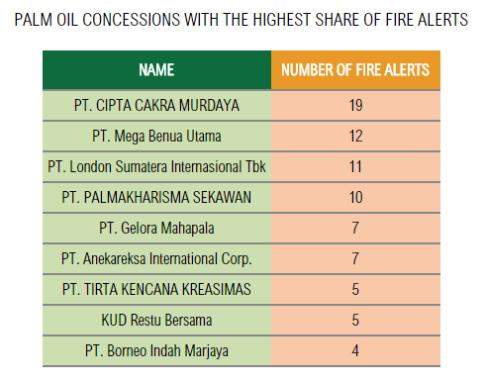
Overlay dengan Konsesi Sawit

Slide 11
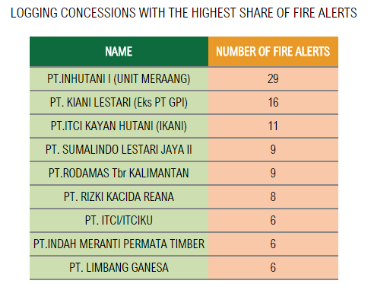
Overlay dengan Konsesi HPH

